Slide 1
WSL使用介绍
---雷小安

Slide 2

学习目标
本讲演将向你介绍适用于 Linux 的 Windows 子系统 （WSL）。
将 Windows 和 Linux 的最佳方面集成到您的开发工作流程中。
1
Notes:
本讲演的目的是在于？
给大家介绍下适用于 Linux 的 Windows 子系统 （WSL）所支持的 Windows + Linux 开发环境，以及与传统 VM 或双启动相比的优势。
学会安装并运行一个 Linux 发行版或多个并行运行的发行版。
希望大家可以达到
能给别人描述 WSL 为使用 Windows 和 Linux 命令行工具和 GUI 应用程序提供的功能。
掌握运行基本的 WSL、Bash 和 PowerShell 命令。

Slide 3
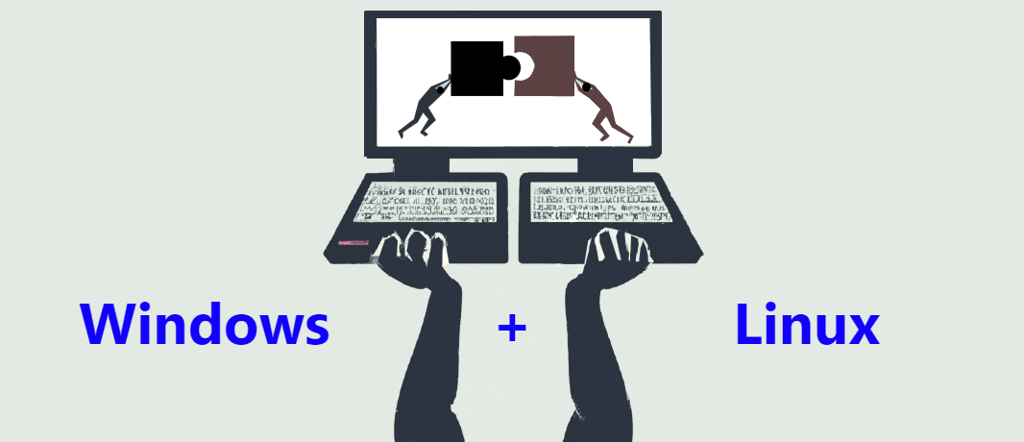
什么是WSL？
WSL : Windows Subsystem for Linux
Windows 操作系统的一项功能，通过它可以直接在 Windows 上运行 Linux 文件系统以及 Linux 命令行工具和 GUI 应用，并可以运行传统的 Windows 桌面和应用。
1
Notes:
译过来：适用于linux的W子系统
在 Microsoft Store 中选择你偏好的 GNU/Linux 分发版。
运行常用的命令行软件工具（例如 grep、sed、awk）或其他 ELF-64 二进制文件。
运行 Bash 脚本和 GNU/Linux 命令行应用程序，包括：
工具：vim、emacs、tmux
语言：NodeJSJavaScript、Python、Ruby、C/C++、C#、F#、Rust、Go 等
服务：SSHD、MySQL、Apache、lighttpd、MongoDB、PostgreSQL。
使用自己的 GNU/Linux 分发包管理器安装其他软件。
使用类似于 Unix 的命令行 shell 调用 Windows 应用程序。
在 Windows 上调用 GNU/Linux 应用程序。
运行直接集成到 Windows 桌面的 GNU/Linux 图形应用程序
将 GPU 加速用于机器学习、数据科学场景等

Slide 4
WSL 面向哪些用户？
主要是一种面向开发人员的工具，尤其是 Web 开发人员，他们从事开源项目，或者部署到 Linux 服务器环境。
WSL 适用于喜欢使用 Bash、常用 Linux 工具 (sed、awk 等) 和 Linux 优先框架 (Ruby、Python 等) 但也喜欢使用 Windows 生产力工具的任何人
Notes:
无论是经验丰富的开发人员还是刚刚开始学习代码的学生，首先需要做出的最重要的一个选择就是要选用符合条件的硬件、环境和工具。
1. 作为开发人员，我们需要使用到特定的编码工具、语言和框架。 您可能想要安装 Python 和 Django 等 Web 开发框架，在 Node.js 后端使用 JavaScript，或者安装使用 React 的跨平台项目。
一般来说，这些编程语言适用于所有操作系统。 但在许多情况下，一种操作系统可能比另一种操作系统更有利。
例如：
使用 Windows 构建 Windows 本机桌面应用程序效果最佳。
使用 Linux 环境构建将部署到自定义的Linux 服务器或Linux 虚拟机 (VM) 的 Web 应用程序效果最佳。
我们称其为本地开发环境和生产部署环境之间的对等。
2. 作为公司的员工，使用生产力工具也是必须考虑的。 我们中的许多人一整天都需要使用电子邮件和日历安排工具（如 Outlook），创建 Word 文档、Excel 电子表格和 PowerPoint 演示文稿，然后需要立即进行在线通话或聊天（使用 Microsoft Teams 等工具）。

Slide 5


WSL的优势？
不会产生传统虚拟机或双启动设置的开销
资源占用少（CPU,内存，存储），快速和高效的性能
方便易用的互操作性
2
Notes:
无论是经验丰富的开发人员还是刚刚开始学习代码的学生，首先需要做出的最重要的一个选择就是要选用符合条件的硬件、环境和工具。
1. 作为开发人员，我们需要使用到特定的编码工具、语言和框架。 您可能想要安装 Python 和 Django 等 Web 开发框架，在 Node.js 后端使用 JavaScript，或者安装使用 React 的跨平台项目。
一般来说，这些编程语言适用于所有操作系统。 但在许多情况下，一种操作系统可能比另一种操作系统更有利。
例如：
使用 Windows 构建 Windows 本机桌面应用程序效果最佳。
使用 Linux 环境构建将部署到自定义的Linux 服务器或Linux 虚拟机 (VM) 的 Web 应用程序效果最佳。
我们称其为本地开发环境和生产部署环境之间的对等。
2. 作为公司的员工，使用生产力工具也是必须考虑的。 我们中的许多人一整天都需要使用电子邮件和日历安排工具（如 Outlook），创建 Word 文档、Excel 电子表格和 PowerPoint 演示文稿，然后需要立即进行在线通话或聊天（使用 Microsoft Teams 等工具）。
在这些情况下，一些开发人员会考虑选择双引导或运行虚拟机 (VM)，而不是使用单独的计算机来满足这些需求。
过去，在一台计算机上同时运行 Windows 和 Linux 需要您分别安装这两个操作系统，并使用启动管理器来选择在启动时运行计算机的哪个操作系统。 这样做有一些问题，例如每次要在系统之间切换时都需要重新启动计算机。 虚拟机 (VM) 是解决双引导两个不同操作系统难题的一种方法。 VM 允许您在运行 Windows 的计算机上运行 Linux 的虚拟化实例。 但由于运行虚拟实例所需的资源量以及两个操作系统之间缺乏集成，虚拟机的性能通常会降低——您仍然运行独立的操作系统。
那我们现在在WINDOW下一个更好的解决方案是， 借助 WSL，我们可以在一个系统下运行所有您喜爱的开发工具和生产力工具，同时运行 Linux 和 Windows！
WSL 通过集成 Windows 和 Linux 来解决这些问题，其资源占用量要小得多，与传统虚拟机相比，需要更少的资源（CPU、内存、存储）。 与您的 Linux 开发环境一起运行您最喜欢的 Windows 办公应用程序、开发工具、游戏等，并具有令人难以置信的快速和高效的性能。

Slide 6
WSL安装和设置
先决条件
必须运行 Windows 10 版本 2004 及更高版本（内部版本 19041 及更高版本）或 Windows 11 才能使用以下命令

Slide 7
WSL安装和设置
WSL安装命令
打开 PowerShell（或 Windows 命令提示符）并输入：
wsl –install
查看可通过在线商店下载的可用 Linux 发行版列表：
wsl --list –online 或 wsl –l -o
安装其他 Linux 发行版
wsl --install -d <DistroName>
Notes:
--install 命令执行以下操作：
1. 启用虚拟机平台可选组件并安装 WSL 核心二进制文件。
2. 从 Microsoft Store 下载 WSL 软件包（包括最新的 Linux 内核），以便在可用时推送更新和安全修复程序。
3. 将 WSL 2 设置为默认值
4.下载并安装 Linux 的 Ubuntu 发行版（可能需要重新启动）
默认情况下，安装的 Linux 分发版为 Ubuntu。 可以使用 -d 标志进行更改

Slide 8
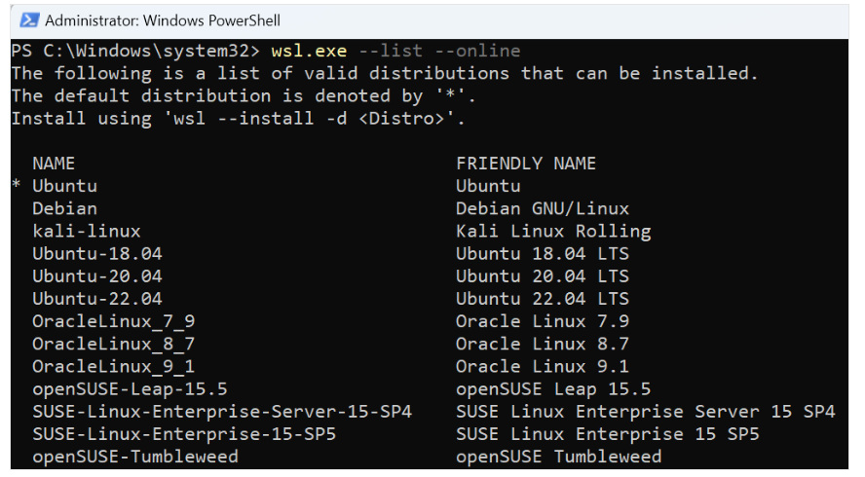
WSL安装和设置
Notes:
如果 Microsoft Store 中没有提供要安装的 Linux 发行版，您仍然可以通过使用文件或文件导入来安装它。 您还可以构建自己的自定义发行版。
您可以在本培训结束时找到有关如何导入或构建自定义 Linux 发行版的文档的链接。

Slide 9
WSL安装和设置
设置 Linux 用户名和密码
使用 WSL 安装 Linux 发行版的过程完成后，首次打开发行版，系统将要求你为 Linux 发行版创建“用户名”和“密码”。
此用户名和密码特定于安装的每个单独的 Linux 分发版，与 Windows 用户名无关。
请注意，输入密码时，屏幕上不会显示任何内容。 这称为盲人键入。 你不会看到你正在键入的内容，这是完全正常的。
创建用户名和密码后，该帐户将是发行版的默认用户，并将在启动时自动登录。
此帐户将被视为 Linux 管理员，能够运行 sudo (Super User Do) 管理命令。
在 WSL 上运行的每个 Linux 发行版都有其自己的 Linux 用户帐户和密码。 每当添加分发版、重新安装或重置时，都必须配置一个 Linux 用户帐户。
更新和升级包
sudo apt update && sudo apt upgrade
Notes:
1.1 如果忘记了 Linux 分发版的密码，请打开 PowerShell，并使用以下命令进入默认 WSL 分发版的根目录：wsl -u root
1.2 在非默认分发版中更新忘记的密码， wsl -d Debian -u root，并将 Debian 替换为目标分发版的名称。
2. 更改密码：passwd <username>

Slide 10
基本 WSL 命令
列出可用的 Linux 发行版: wsl --list –online
列出已安装的 Linux 发行版: wsl --list –verbose
设置默认 Linux 发行版:
wsl --set-default <Distribution Name>
运行特定的 Linux 发行版: wsl --distribution <Distribution Name>
以特定用户的身份运行: wsl --user <User Name>
更改发行版的默认用户: <DistributionName> config --default-user <Username>
关闭: wsl --shutdown
终止指定的发行版或阻止其运行 : wsl --terminate <Distribution Name>
Notes:
-shutdown
: 立即终止所有正在运行的发行版和 WSL 2 轻量级实用工具虚拟机。 在需要重启 WSL 2 虚拟机环境的情形下，例如更改内存使用限制或更改 .wslconfig 文件，可能必须使用此命令。

Slide 11
基本 WSL 命令
导入和导出发行版:
wsl --export <Distribution Name> <FileName>
wsl --import <Distribution Name> <InstallLocation> <FileName>
注销或卸载 Linux 发行版
wsl --unregister <DistributionName>
Notes:
将指定 tar 文件导入和导出为新的发行版。 在标准输入中，文件名可以是 -。 选项包括：
--vhd：指定导入/导出发行版应为 .vhdx 文件，而不是 tar 文件
--version：（仅导入）指定将发行版导入为 WSL 1 还是 WSL 2 发行版
获取发行版的 tar 文件
从网络下载提供的 tar 文件
从Linux docker容器，将实例导出为 tar 文件，docker export $dockerContainerID > /mnt/c/temp/centos.tar
wsl --import CentOS E:\wslDistroStorage\CentOS .\centos.tar

Slide 12
进入WSL方式
开始--> < DistributionName >
打开Powershell : wsl –d <DistributionName>
Vscode: wsl扩展

Slide 13
Windows 和 Linux 之间都具有互操作性
在 Windows 文件资源管理器中查看WSL目录
在地址栏中输入：\\wsl$
我的电脑→ linux→ distribution
使用命令行： explorer.exe .
在 WSL中查看Windows目录
/mnt/文件路径：/mnt/c, /mnt/d, /mnt/f

Slide 14
Windows 和 Linux 之间都具有互操作性
Windows 和 Linux 工具和命令的互操作
从 Windows 命令行运行 Linux 工具： wsl <command>
从 Linux 运行 Windows 工具： [tool-name].exe
混合 Linux 和 Windows 命令
跨文件系统的文件存储和性能
建议不要跨操作系统使用文件，除非有这么做的特定原因。
若想获得最快的性能速度，存储 WSL 项目文件时，使用 Linux 文件系统根目录，而不使用 Windows 文件系统根目录，反之亦然。
Notes:
1. 打开PowerShell:
- wsl ls –la
2. 进入wsl:
- notepad.exe .bashrc
3.1 PowerShell:
- wsl ls -la | findstr “git”
- dir | wsl grep git
3.2 Linux:
- ipconfig.exe | grep IPv4 | cut -d: -f2

Slide 15
THE END
THANKS!

